Slide 1

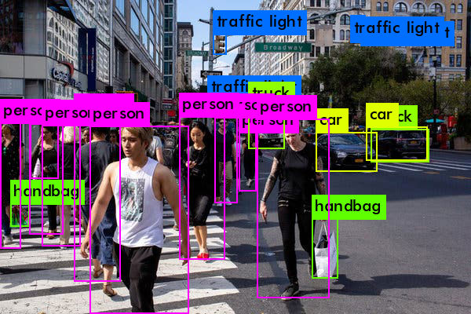
YOLO: Real-time Object detection
2014460 KIM JEONG HYUN

Slide 2
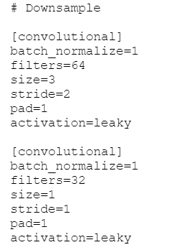
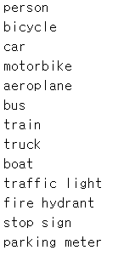
YOLO: Real-time Object detection … / Google Colab
Configuration
Data(classes)
Weights
다양한 가중치 파일 제공
2014460 KIM JEONG HYUN

Slide 3
YOLO: Real-time Object detection … / Google Colab
Darknet.py
: architecture
Util.py
: helper functions
Detector.py
: executor
Parse_cfg
Predict_transform
Create_modules
Bbox_iou
실행 코드
Forward
Write_results
Load_weights
Letterbox_image
2014460 KIM JEONG HYUN

Slide 4
YOLO: Real-time Object detection … / Google Colab
Colab 에서는 구현 실패
1) 파일 간 연동 어려움
2) Jupitor ???
Visual Studio (window)로 구현
1) 매우 복잡
2) CUDA / OpenCV 연동
2014460 KIM JEONG HYUN

Slide 5
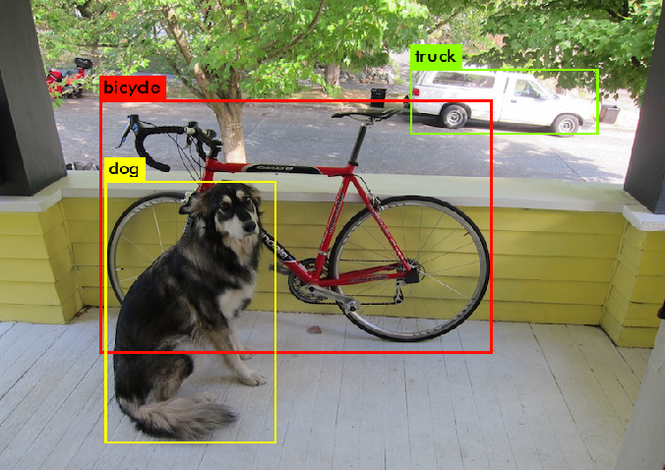
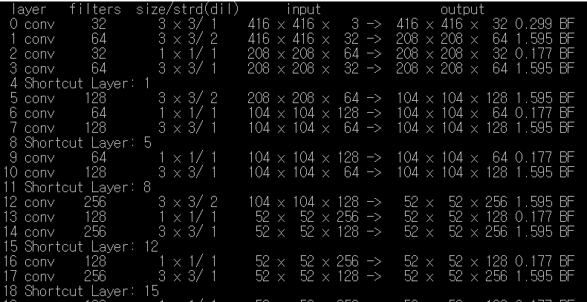
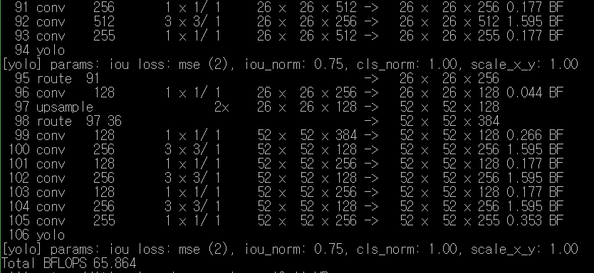
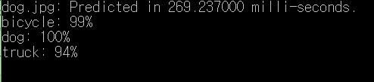
Results 1

Slide 6
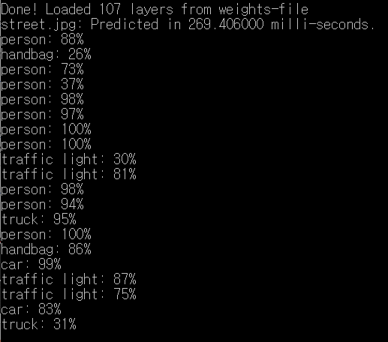
Results 2

Slide 7
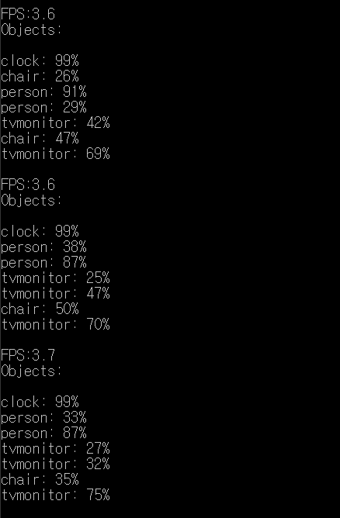
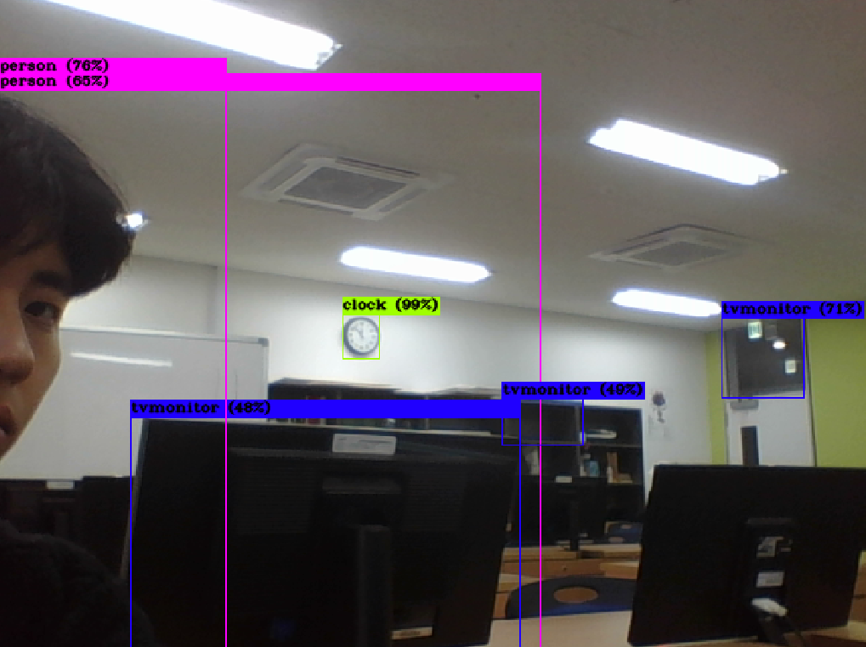
Results 3

